Slide 1
«СТРУКТУРА И ДИНАМИКА МИНИМАЛЬНЫХ ПОВЕРХНОСТЕЙ НА КОНТУРАХ»
Руководитель НИРС, д. ф-м.н Рубин С. Г.
Студент Видинеев А.А

Slide 2
Цель работы
Исследовать структуру минимальных поверхностей на различных контурах
Изучить изменение минимальной поверхности при деформации контура
Изучить особенности графика площади минимальной плёнки в зависимости от параметра деформации

Slide 3
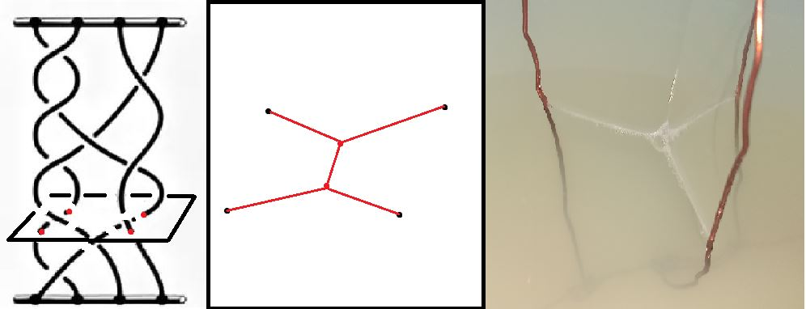
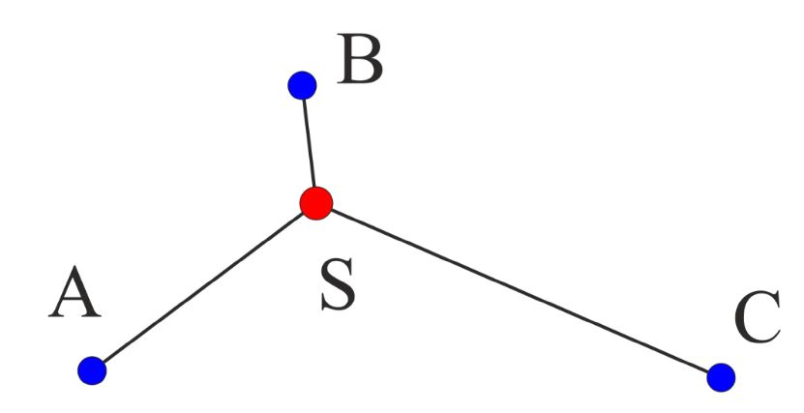
Связь с задачей Штейнера
Минимальная система путей, соединяющих точки, в которых контур пересекается с поверхностью воды
Решение задачи Штейнера для треугольника

Slide 4
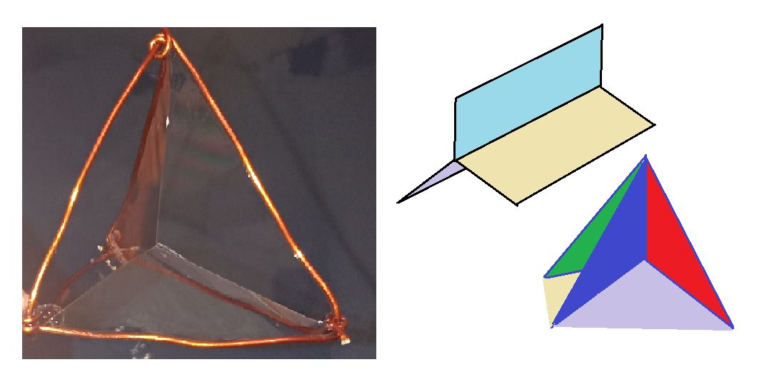
Типы особенностей на плёнках
Два типа особенностей, возникающих в плёнках: водяная линия и «шестикрылая бабочка»

Slide 5
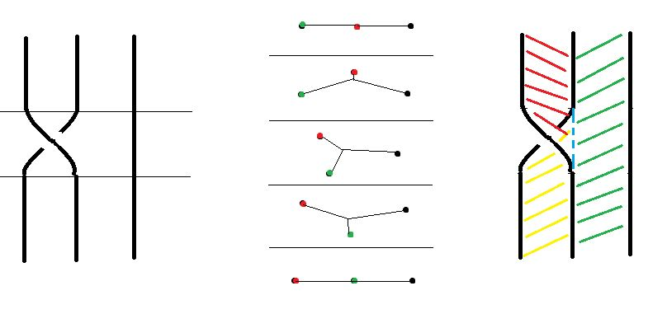
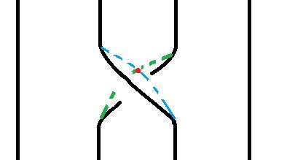
Плёнки на косах
Плёнка на пересечении, находящемся на краю
Плёнка на пересечении,
Находящемся в внутри
Плёнки на горизонтальных слияниях пересечений

Slide 6
Многомерное обобщение
Вложим сферу в четырёхмерное пространство. Получим заузленную сферу.
Теорема. Существует семейство параллельных гиперплоскостей, т. ч. Каждая гиперплоскость пересекает заузленную сферу по набору узлов и точек.
Структура особенностей минимального наполнения заузленной сферы:
Плоскость, к которой сходятся 3 трёхмерных пространства;
Линия, к которой сходятся 4 плоскости и 6 трёхмерных пространств (шестикрылая линия);
Точка типа центра четырёхмерного симплекса. К ней сходятся 5 шестикрылых линий, 10 водяных плоскостей и 10 трёхмерных пространств.

Slide 7
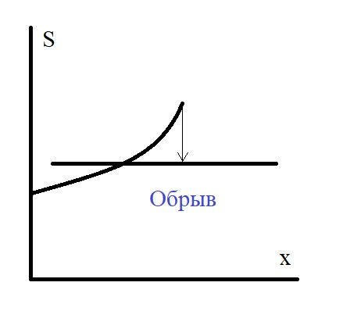
Однопараметрическая деформация контура
«Обрыв» возникает, когда плёнка становится нестабильной и резким скачком перепрыгивает (или деформируется) в стабильное состояние.
Теорема. Если в точке x0 имеется обрыв, то к кривой S(x) в этой точке сверху подходит кривая неустойчивой плёнки.

Slide 8
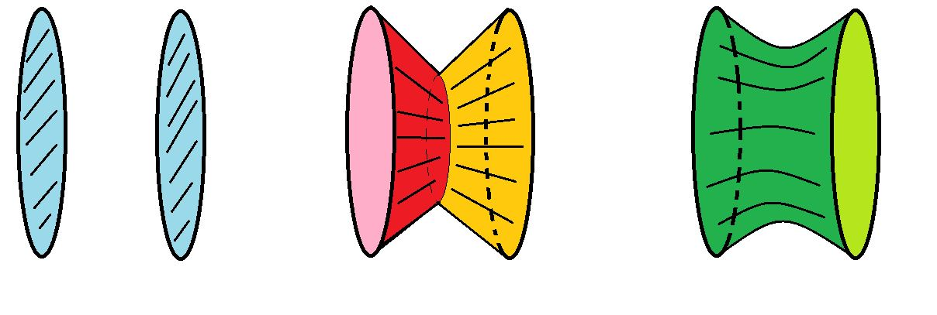
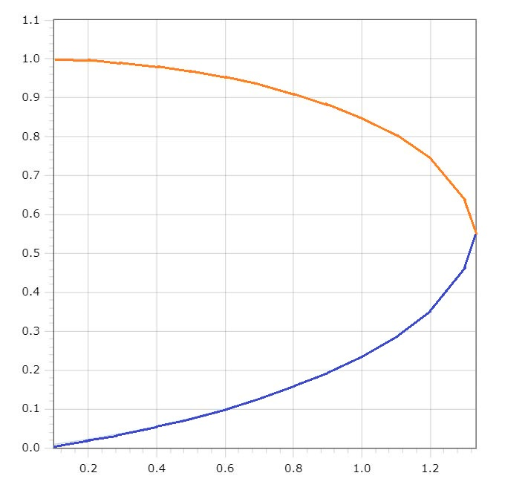
Пара окружностей
Типы плёнок на паре окружностей: пара дисков, склеенные диски и катеноид
Образующая
катеноида
Зависимость параметра а от расстояния между окружностями.
Видно, что имеется два катеноида: внешний и внутренний (нестабильный)

Slide 9
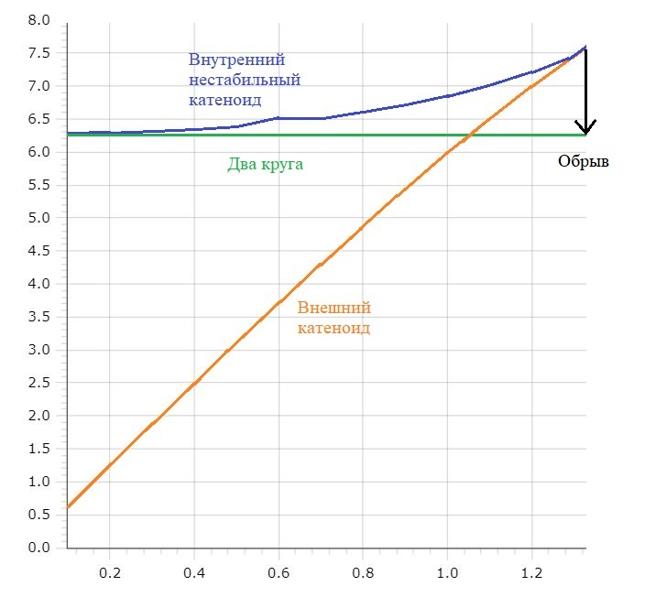
Площадь
катеноида
Зависимость площади катеноидов от расстояния между окружностями

Slide 10
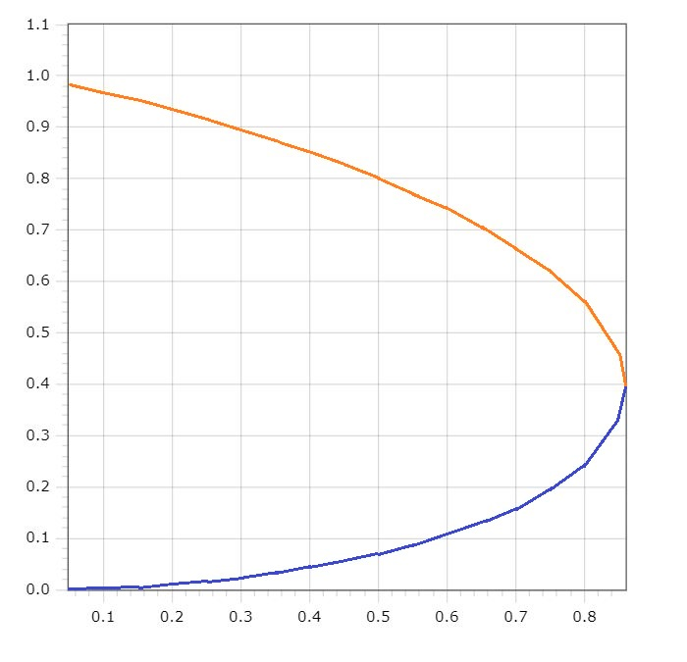
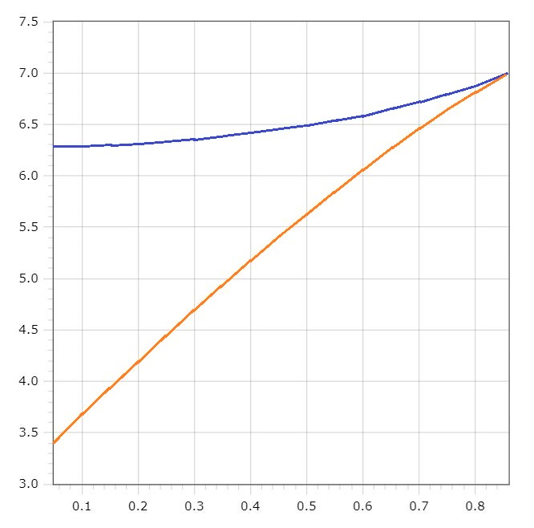
Площадь плёнки типа 2 в приближении усечённых конусов
График зависимости радиуса мыльного диска от расстояния между окружностями
График зависимости площади плёнки типа 2 от расстояния между граничными окружностями

Slide 11
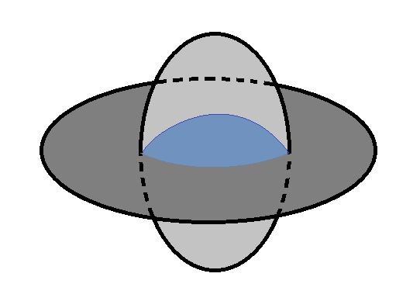
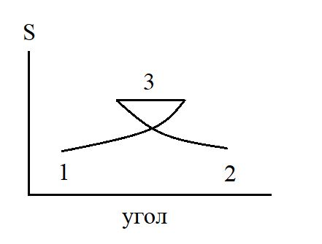
Ласточкин хвост
Одна из двух плёнок, возникающих на контуре из двух ортогональных окружностей
Зависимость площади плёнки от угла наклона малой окружности

Slide 12
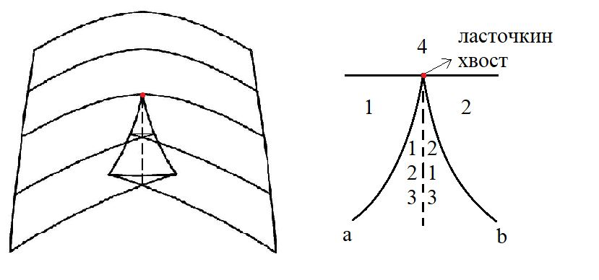
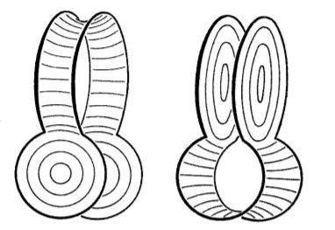
Зависимость площади плёнки от угла наклона и расстояния между окружностями имеет особенность «ласточкин хвост»
Такая же особенность появляется для двухпараметрического контура Дугласа

Slide 13
Выводы
Установлена связь между структурой минимальной поверхности и задачей Штейнера на плоскости
Установлена структура плёнок на узлах и косах
Доказана теорема структуре «обрыва» мыльных плёнок
Изучена структура графика зависимости площади плёнки от параметров деформации в задачах о двух параллельных и перпендикулярных окружностях
Установлен критерий появления катастрофы типа «ласточкин хвост»

Slide 14
Вопросы
Верно ли что в точке обрыва кривые устойчивой и неустойчивой плёнок касаются?
Какие могут быть порядки касания?
Может ли в точке обрыва график площади иметь складку?
Какие катастрофы может иметь двухпараметрический график площади?
Есть ли у многомерных плёнок дополнительные точечные особенности?

Slide 15
Спасибо за внимание!

